Slide 1
Исследование звуко-слоговой структуры слов
Учитель-логопед Михайлова Е.С.
ГБДОУ №121 Выборгского района Спб

Slide 2
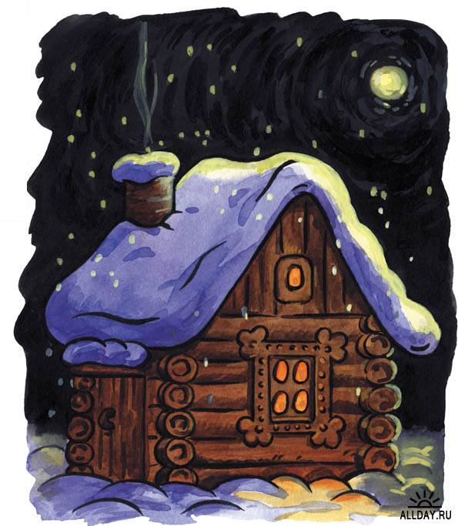
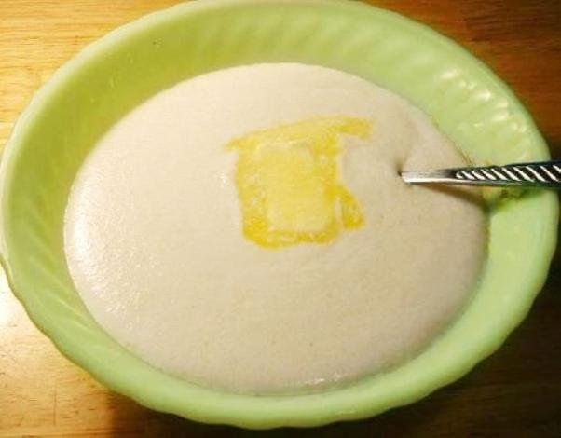
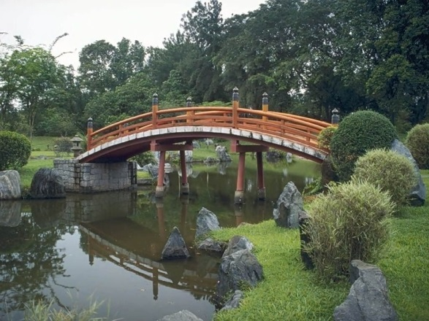
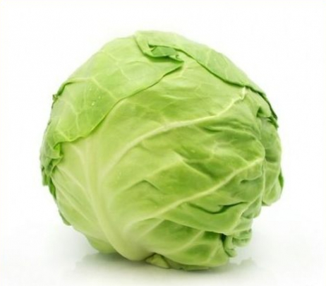
Что ты видишь на картинках?
Мостик
Каша
Дом Снег Крыша
Кошка
Капуста
Хлеб

Slide 3
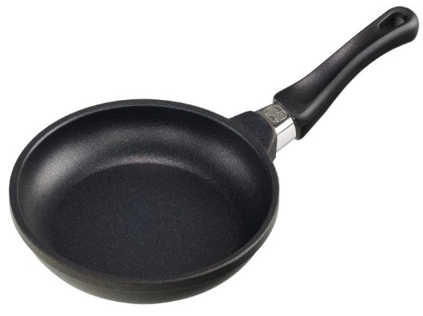
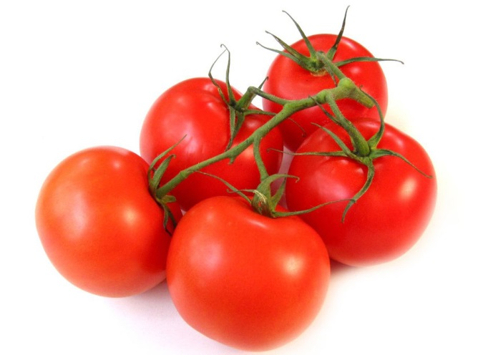
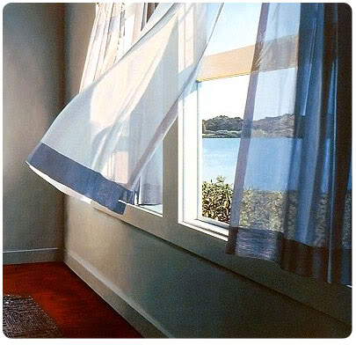
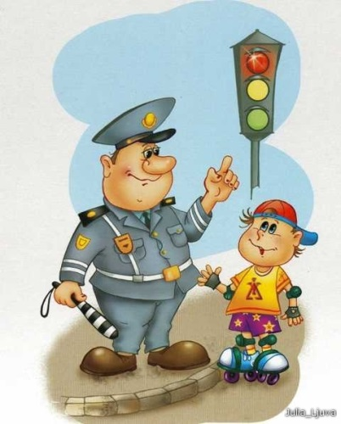
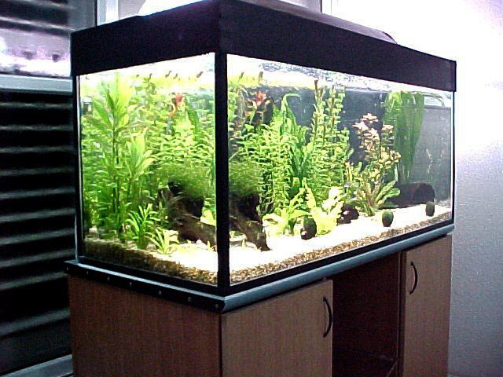
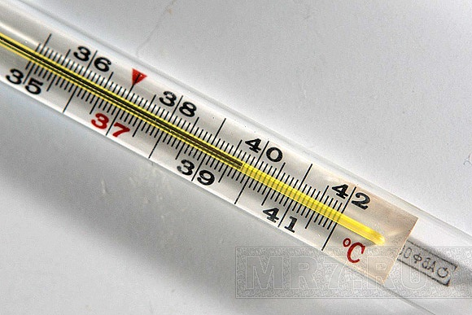
Что ты видишь на картинках?
Сквозняк
Сковорода
Помидоры
Температура
Милиционер
Аквариум

Slide 4
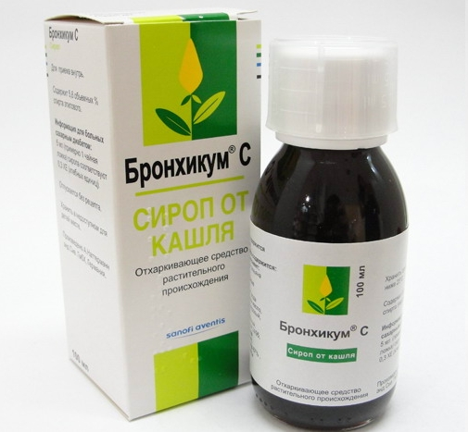
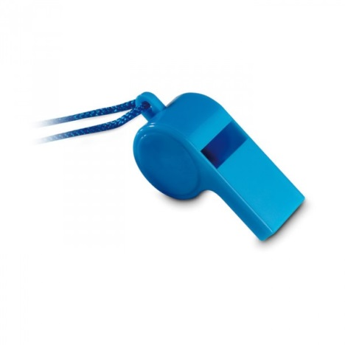
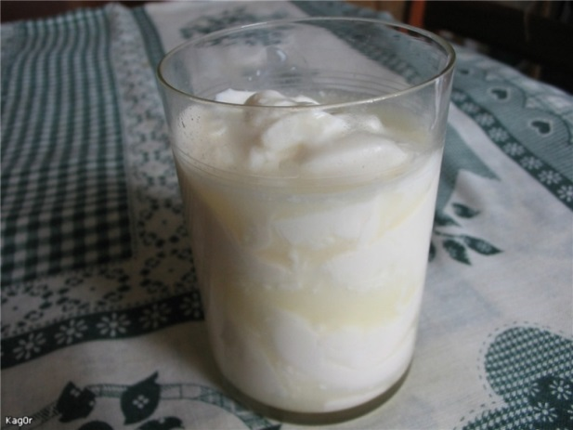
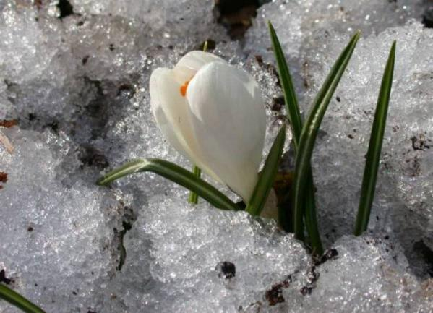
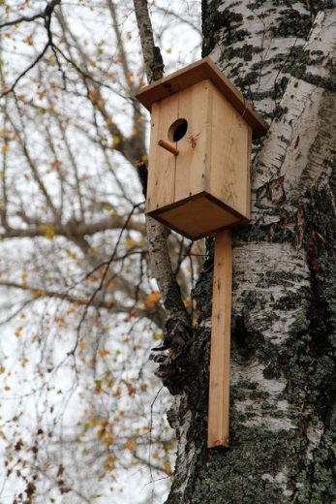
Что ты видишь на картинках?
Лекарство
Свисток
Простокваша
Скворечник
Подснежник

Slide 5
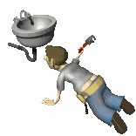
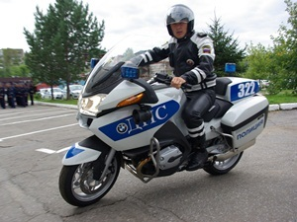
Что ты видишь на картинках?
Мальчики слепили снеговика
Водопроводчик чинит водопровод
Волосы подстригают в парикмахерской
Милиционер ездит на мотоцикле
Регулировщик стоит на перекрёстке

